Slide 1



AUV建模分析方法及相关实验安排
水下机器人水动力性能分析及运动控制方法的研究
专业：机械电子工程
姓名：郑海斌
导师：王昕教授

Slide 2
目录
一.主要研究内容及工作进度
二.目前已经完成的研究工作及结果
三.后期研究工作及进度安排
四.研究过程中遇到的困难和技术难题

Slide 3
主要研究内容及工作进度
时间安排 | 课题进展与预期目标 | 完成情况
2016.09.01~2016.09.15 | 收集资料、查阅文献，确定研究内容及研究方案 | 完成
2016.09.16~2016.09.22 | 整理相关文献资料，撰写开题报告，准备开题答辩 | 完成
2016.09.23~2016.10.22 | 阅读文献资料，建立AUV运动学和动力学模型 | 完成
2016.10.23~2016.11.08 | 做螺旋桨测力实验并整理实验结果 | 完成
2016.11.09~2017.01.28 | 学习FLUENT，并利用其求解AUV水动力系数 | 完成
2017.02.13~2017.03.17 | 整理前期研究成果并撰写中期报告，准备中期答辩 | 完成
2017.03.18~2017.05.18 | 控制算法的研究及AUV控制器的设计 | 未完成
2017.05.19~2017.07.01 | 进行水下实验，对AUV控制器的可靠性进行验证 | 未完成
2017.07.02~2017.08.01 | 整理实验数据，并对控制器的设计进行优化 | 未完成
2017.08.02~2017.10.31 | 开始撰写毕业论文 | 未完成
2017.11.01~2017.12.20 | 准备硕士学位论文答辩 | 未完成

Slide 4


目前已经完成的研究工作及结果
目前已经完成的研究工作及结果
数学建模
数值计算
运动控制
实验分析
坐标系建立和参数定义
潜水器水下受力分析
潜水器运动方程表示
基于计算流体力学的
水动力系数计算
基于经验公式的水动力系数计算
两种结果的对比分析
底层基本运动控制
控制算法的设计与研究
针对“赛尔号”的控制器的设计与研究
推进器测力实验
赛尔号水下运动实验
数据分析及参数优化

Slide 5

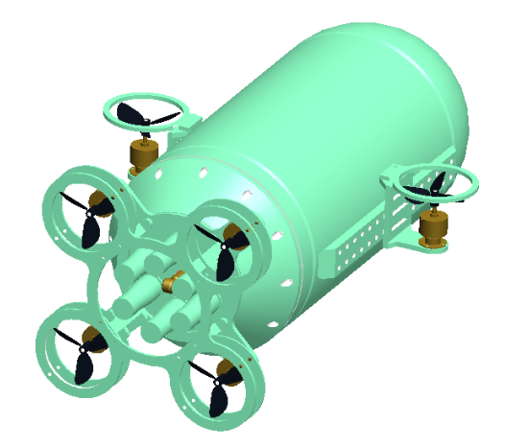
坐标系建立及参数定义
惯性坐标系
O
X₀
Y₀
动坐标系
 | 位置姿态 |  | 速度、角速度 |  | 力、 力矩
沿x轴（进退） | x | x₁ | u | v₁ | X | τ₁
沿y轴（横移） | y |  | v |  | Y
沿z轴（潜浮） | z |  | w |  | Z
绕x轴（翻滚） | Φ | x₂ | p | v₂ | K | τ₂
绕y轴（俯仰） | θ |  | q |  | M
绕z轴（偏航） | ψ |  | r |  | N
X
Z₀
O
Y
Z
Notes:
首先是坐标系及运动参数的定义

Slide 6

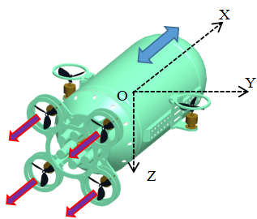
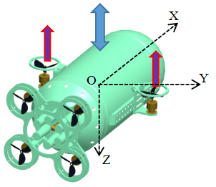
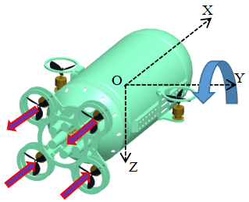
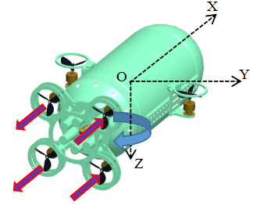
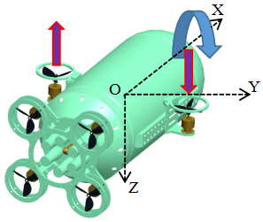
动力学模型
进退
潜浮
AUV模型
1
2
俯仰
偏航
翻滚
5
4
3
Notes:
根据AUV推进器的分布，我们可以知道，AUV可以进行5种独立的空间运动，即进退、潜浮、翻滚、偏航和俯仰运动；因为AUV不具备负责Y轴方向推进的推进器，所以AUV不能进行独立的横移运动。
动力学模型的建立，就是分析完AUV受力的前提下，建立这5种独立的空间运动方程。
因此我们首先需要对AUV进行受力分析。

Slide 7
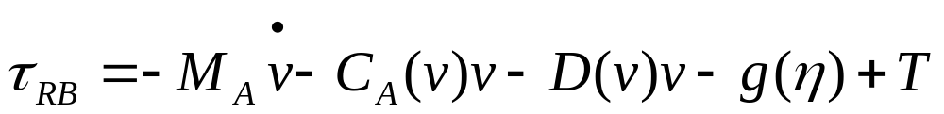
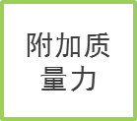
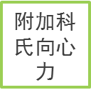

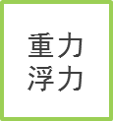

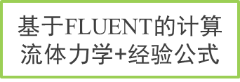

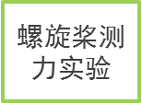
AUV受力分析
受力分析
Notes:
当AUV在水下运动时，其受力复杂多样，不易精确计算。为了方便描述，我们将AUV的受力抽象为五个部分，即附加质量力、阻力、恢复力、重力和浮力、推进力。
推进力我们可以通过推进器测力实验找到输入信号和推力大小的关系；
重力和浮力我们可以通过公式计算求得；
阻力、附加科氏向心力、附加质量力，我们选择通过计算流体力学+经验公式的方法求得

Slide 8
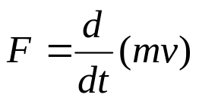
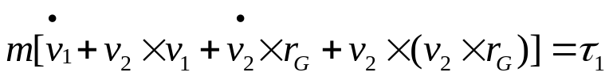
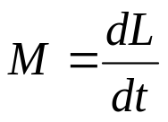
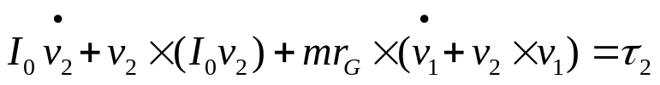
动力学模型
牛顿第二定律
角动量定理
Notes:
3、分析完AUV的受力，我们利用牛顿第二定律、角动量定理，也就是这两个公式，用AUV的受力替换等号右边的t，得到以下两个公式；
再将之前所定义的运动参数代入到两式当中，便得到AUV 5种独立的空间运动方程

Slide 9
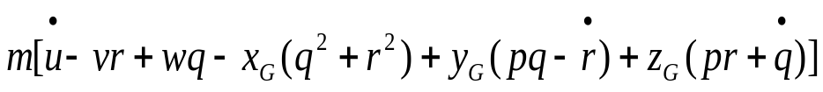
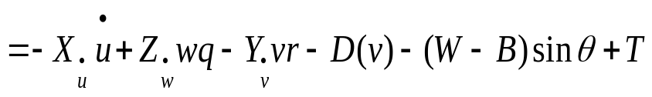
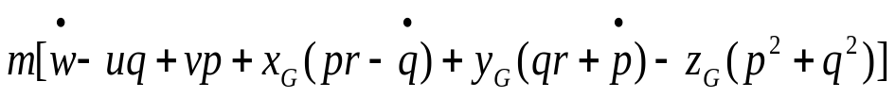
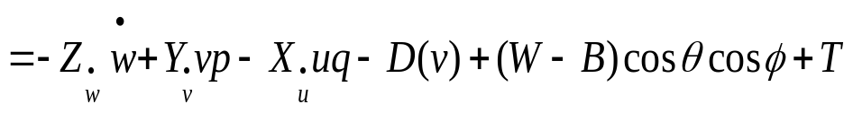
动力学模型
1
进退
2
潜浮

Slide 10


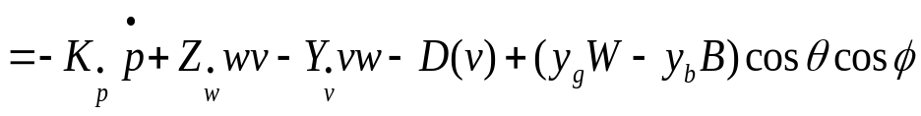



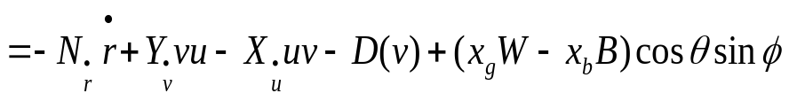

动力学模型
3
翻滚
4
偏航

Slide 11
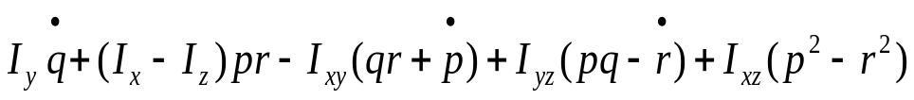
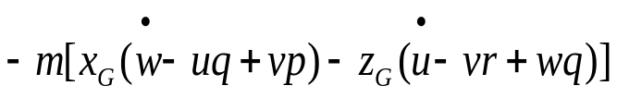
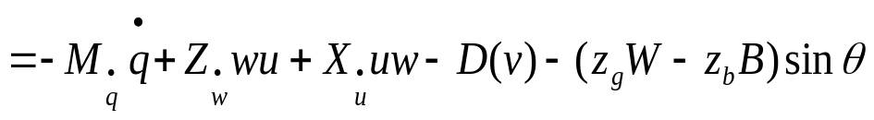

动力学模型
5
俯仰
Notes:
为了获得每个运动方程中的推力T，我们进行了推力测力实验

Slide 12
螺旋桨测力实验
电机转动机理
PWM波 电子调速器 直流无刷电机
测力实验目的
测出不同PWM占空比下电机所对应的推力
PWM值 | 0-206 | 207-427 | 428-445 | 446-799
转向 | 停转 | 正转 | 停转 | 反转
转速 | 停转 | 减小 | 停转 | 增大
电机转动与PWM值的关系
Notes:
电机转动的机理就是 向电子调速器输入PWM波 来控制直流无刷电机的转动
我们的实验目的就是 测出每一个PWM值下电机所对应的推力

Slide 13
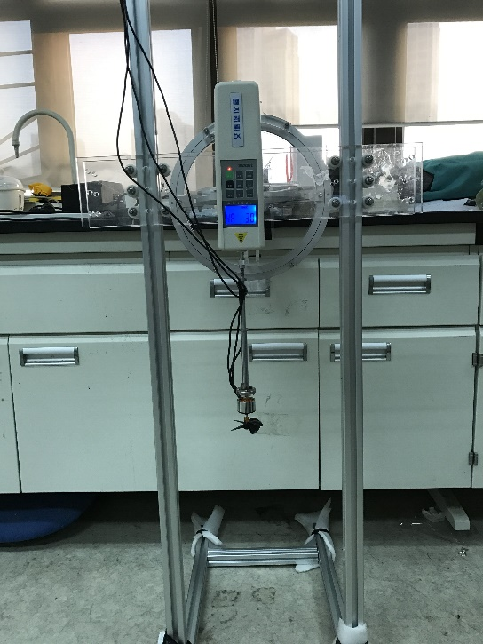
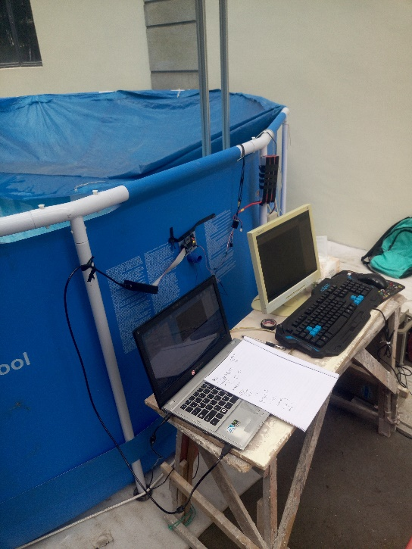
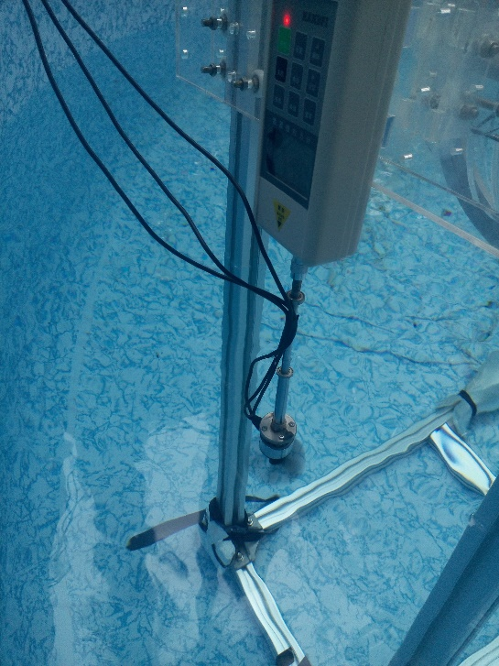
螺旋桨测力实验
实
验
平
台
展示
测力装置
上位机平台
螺旋桨水下转动

Slide 14
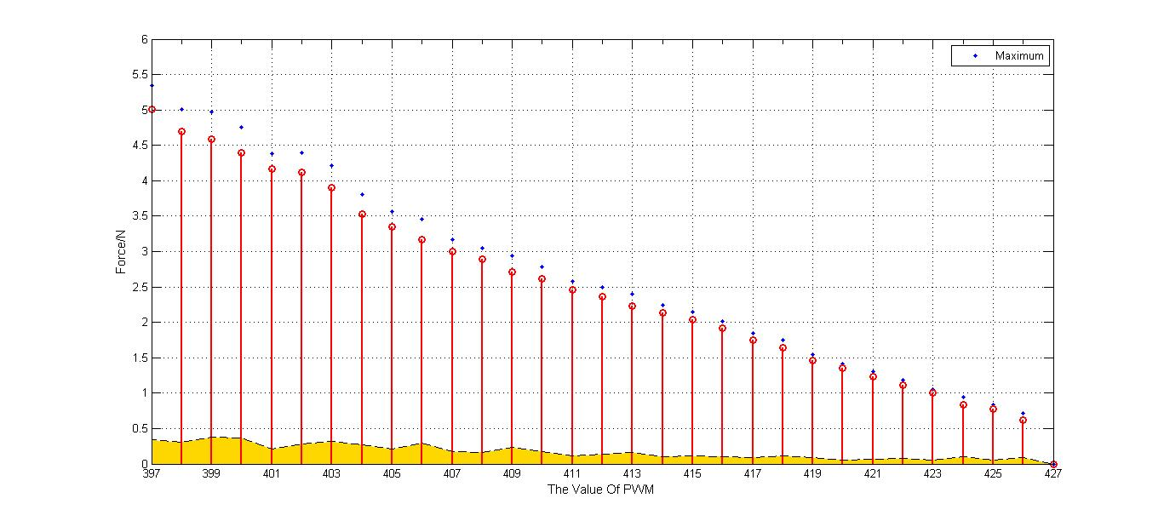
螺旋桨测力实验
正向推力
正向推力F与PWM值的关系

Slide 15
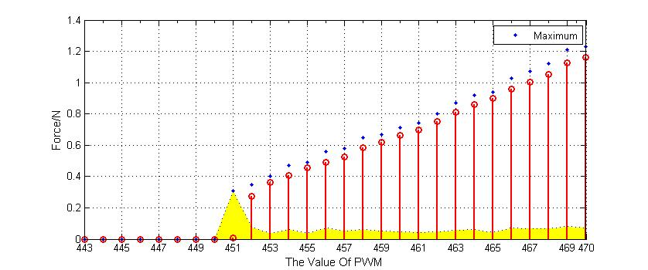
螺旋桨测力实验
反向推力
反向推力T与PWM值的关系

Slide 16
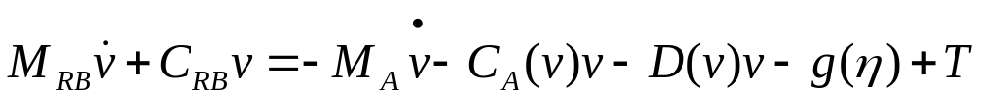
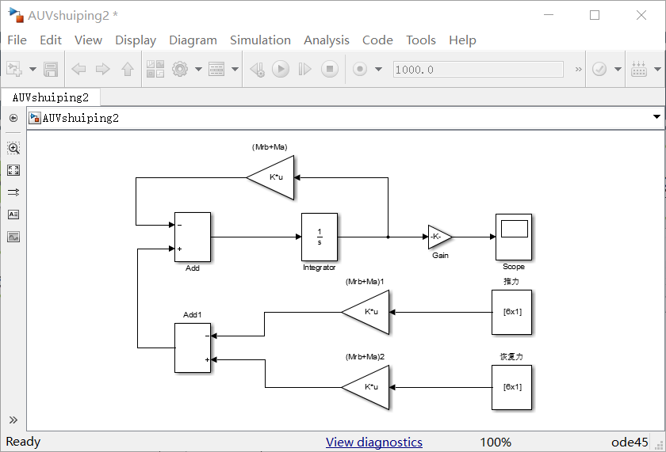


Simulink仿真
动力学模型
Notes:
在测得推力之后，我们便可以利用推力作为输入信号来对数学模型进行验证，下图是在simulink中针对AUV水平运动搭建的一个系统模型，并设置推力等于3N，作为输入信号

Slide 17
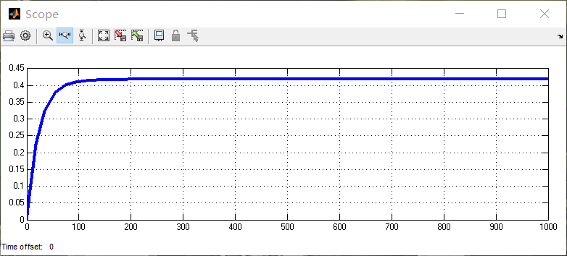
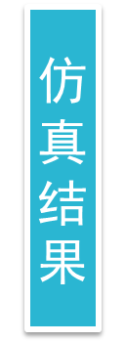
Simulink仿真
Notes:
可以看出，当AUV做水平运动时，会先进行加速运动，而后做匀速运动，满足我们的要求。

Slide 18
基于Fluent 的数值计算
建立模型
划分网格
定义边界条件
仿真结果
利用Pro/E建立AUV的实体模型和AUV运动的水域模型。
根据有限元的思想，利用ansys前处理软件ICEM对模型划分网格，并生成非结构网格。
利用流体仿真软件Fluent，根据仿真要求，定义相应的边界条件和流体模型。
利用FLUENT的后处理功能，获得相应的水动力系数和压力分布图像。

Slide 19
基于Fluent 的数值计算
（1）通过数值计算，求得AUV在水下运动的水动力系数，进而求得阻力。
（2）通过计算不同速度下的阻力系数，试图得出AUV所受阻力和速度的关系。
计算目的
（1）假设AUV在无限深和无限广的静水中运动，即忽略边界对AUV的影响。
（2）假设AUV在运动过程中，螺旋桨的转速和转动加速度对流体动力没有影响。
两个假设

Slide 20
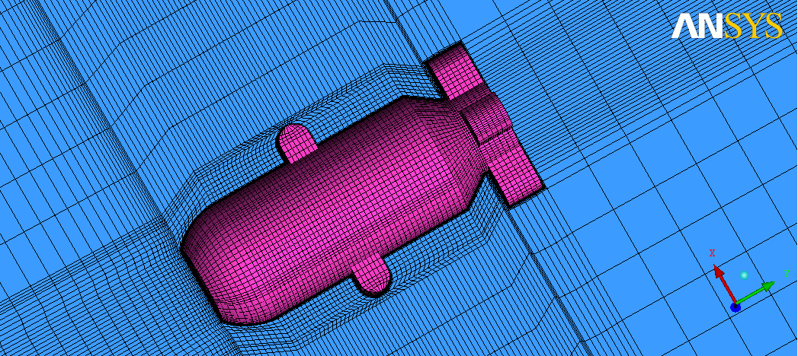
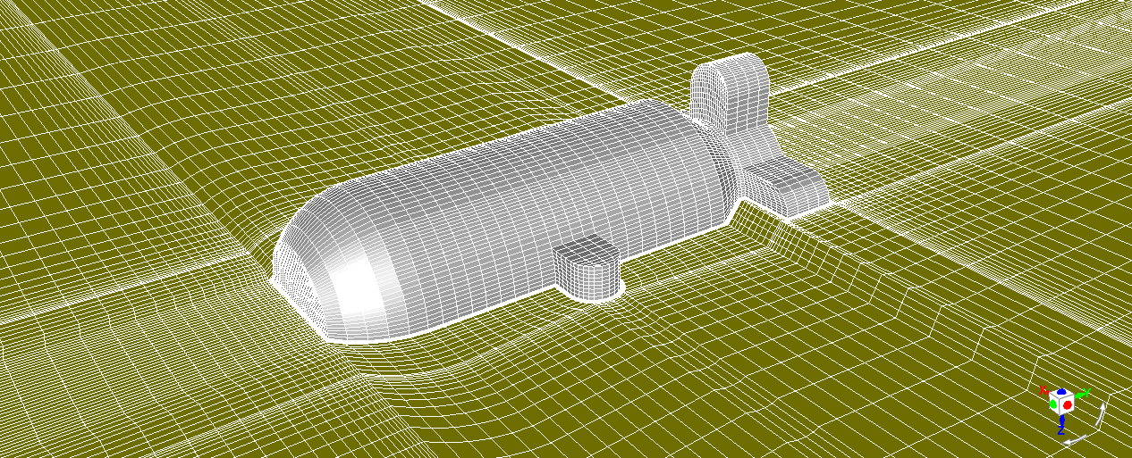


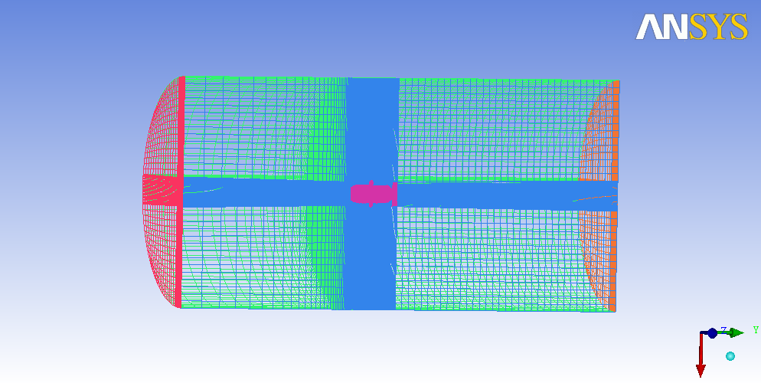


基于Fluent 的数值计算
划分网格
物理模型
水域模型

Slide 21
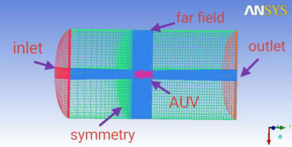

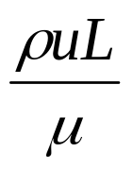




基于Fluent 的数值计算
inlet
velocity-inlet
边界条件
outlet
outflow
AUV
Static Wall
far field
Moving Wall
symmetry
symmetry
湍流模型
Re=
雷诺数
Notes:
对于AUV运动水域，我们定义左端为入口边界条件，右端为出口边界条件，令AUV静止，使流体从左端流入，右端流出，从而模拟AUV在水中的运动。
通过雷诺数方程知道，当AUV以0.5m/s速度运行时，其周围流体雷诺数为10⁵ 大于两万，所以我们选在流体模型为湍流模型。

Slide 22
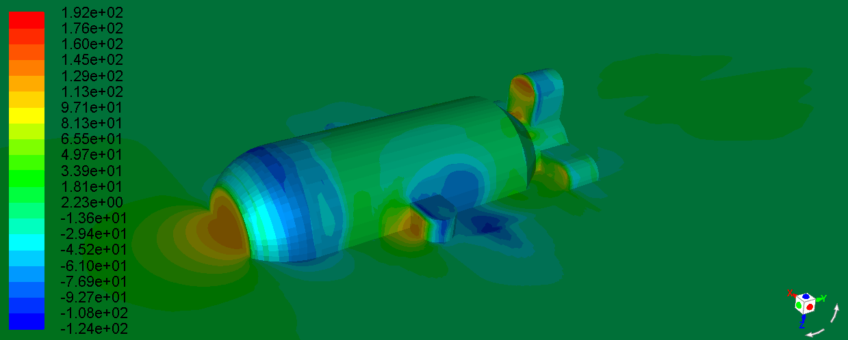
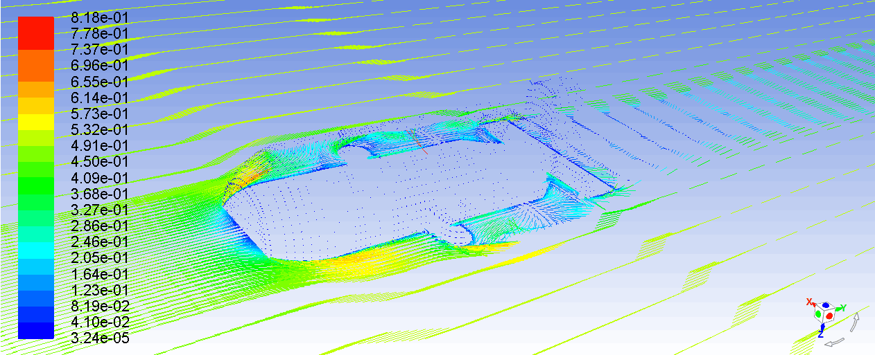
基于Fluent 的数值计算
计算结果
阻力系数
AUV运动速度（m/s） | AUV阻力系数
0.1 | 0.18355
0.2 | 0.30280
0.3 | 0.51212
0.4 | 0.80491
0.5 | 1.2042
AUV表面压力分布云图
AUV周围流体速度矢量图

Slide 23
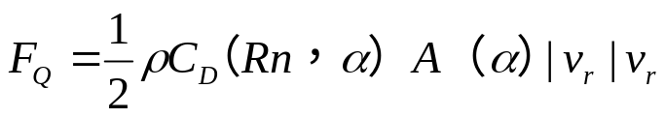
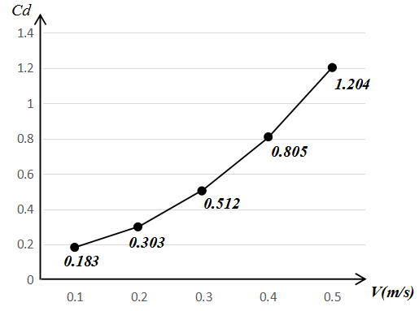
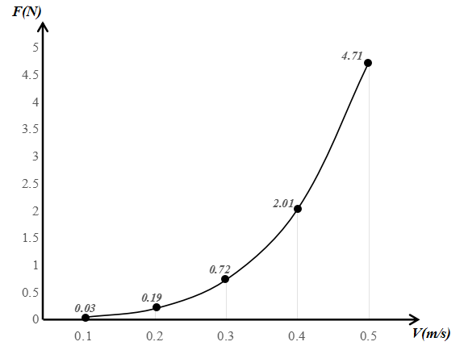
基于Fluent 的数值计算
阻力系数
阻力
Notes:
为了直观表示，我们画出速度与阻力系数的曲线图，并将阻力系数代入经验公式，得出不同速度下的阻力。qu'xian

Slide 24
后期研究工作及进度安排
时间安排 | 课题进展与预期目标
2017.03.18~2017.05.18 | 控制算法的研究及AUV控制器的设计
2017.05.19~2017.07.01 | 进行水下实验，对AUV控制器的可靠性进行验证
2017.07.02~2017.08.01 | 整理实验数据，并对控制器的设计进行优化
2017.08.02~2017.10.31 | 开始撰写毕业论文
2017.11.01~2017.12.20 | 准备硕士学位论文答辩

Slide 25
研究过程中遇到的困难和技术难题
一、对尾部四个推进器因为耦合作用而产生的误差进行测量时存在
一定的困难。
二、目前对于算法的研究还没有深入，后面对于控制算法和程序编
写的研究中，会遇到一些问题。

Slide 26
THANKS

